Slide 1
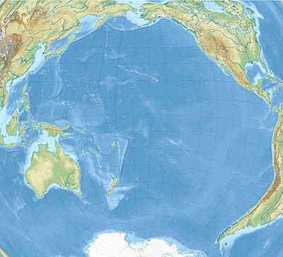
OCEÁNIA

Slide 2
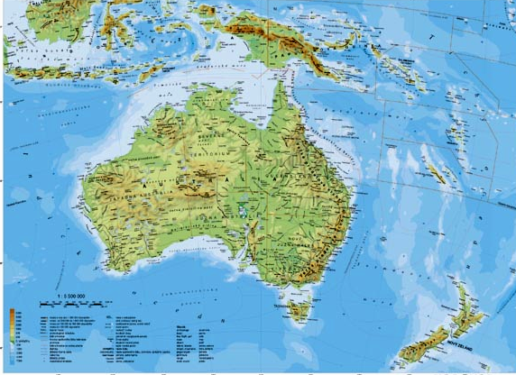
Nový Zéland
-je súčasťou POLYNÉZIE
-skladá sa z 2 ostrovov – Severný ostrov a Južný ostrov
(od seba oddelené Cookovým prielivom)
-hlavné mesto: Wellington

Slide 3
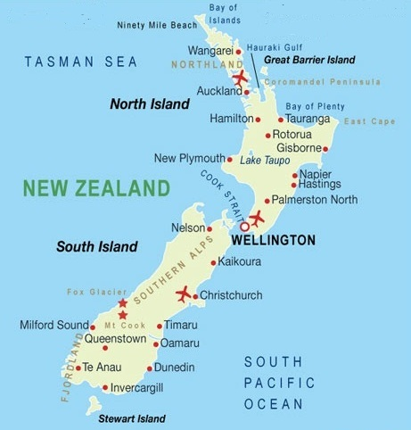
Cookov prieliv

Slide 4
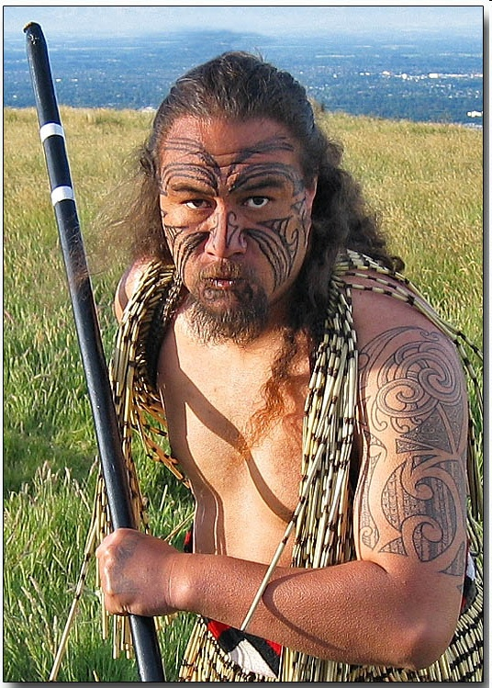
Maori – pôvodní obyvatelia Nového Zélandu

Slide 5
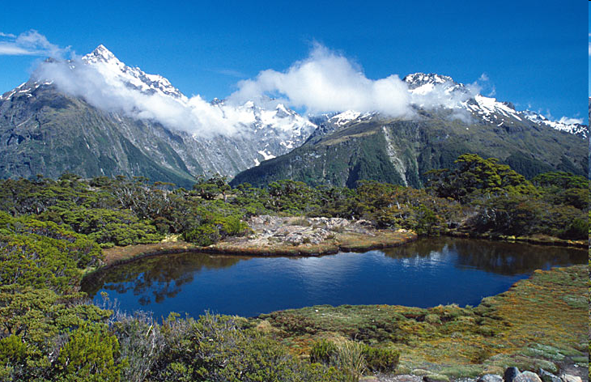
Nový Zéland

Slide 6
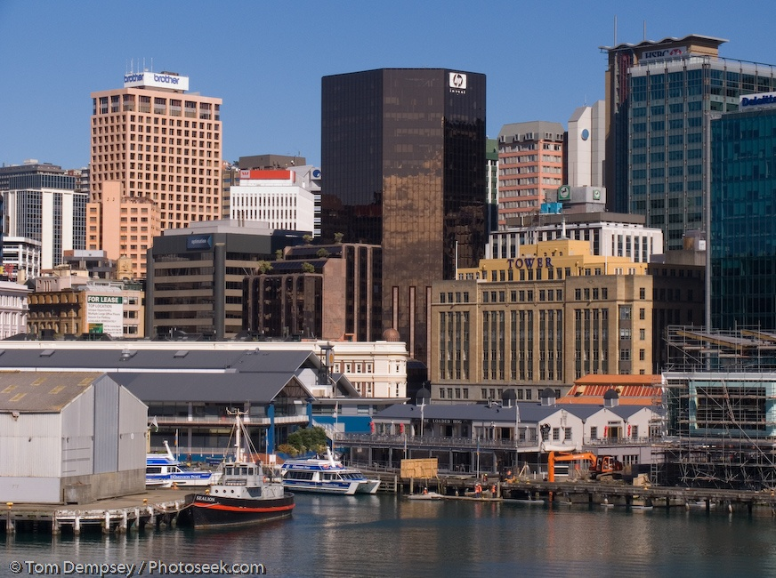
Wellington

Slide 7

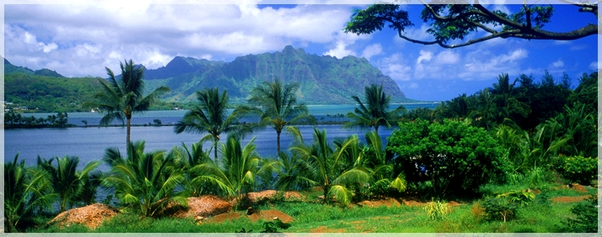
HAVAJSKÉ OSTROVY

Slide 8
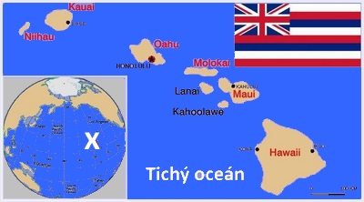
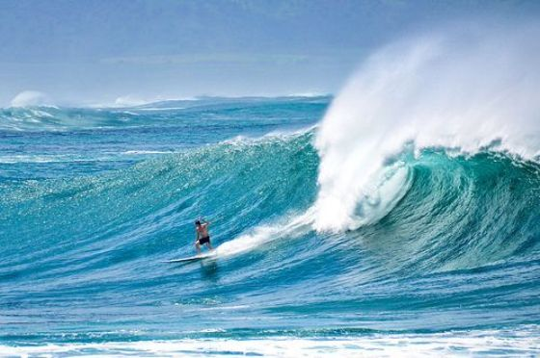
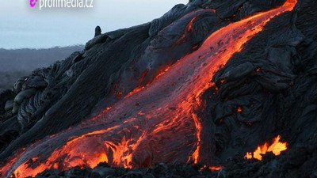
Havajské ostrovy
sú súčasťozu USA,
krásne pláže,
neutíchajúca sopečná činnosť - sopka Mauna Kea 4 205 m.n.m. + 5 000 m pod hladinou oceánu,
obyvatelia pracujú v službách spojených s cestovným ruchom.

Slide 9
ZAUJIMAVOSTÍ ...len prečítať
Najvyššia hora sveta
Teraz ste istotne zapochybovali nad našim tvrdením. Najvyššia hora sveta sa však skutočne nachádza na Honolulu. Mauna Loa má totiž v skutočnosti 9200 metrov. Prvenstvo jej Mount Everest vyfúkol len kvôli tomu, že havajský vrch sa z väčšej časti nachádza pod morom. Keďže ostrovy vznikli vulkanickým pôvodom, nachádza sa tu stále množstvo aktívnych a neaktívnych sopiek. Hawaii volcanoes national park združuje niekoľko týchto krásavíc. Zaujímavosťou je, že napriek tomu, že v ich okolí je horúce prostredie, jedna strana je neustále pokrytá snehom. Kurióznou oblasťou je Hana. Šesťdesiat kilometrový úsek prejdete kvôli zložitému terénu až za šesť hodín. Odmenou vám však na konci bude nádherný pohľad na tropické pralesy s úžasnou faunou a flórou.

Slide 10
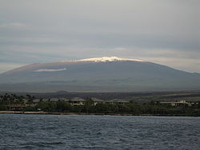

Slide 11
TANEC HULA len prečítať
Ďalšou charakteristickou črtou Havaja je tanec hula. Má náboženský pôvod a kedysi bol výsadou mužov. Dnes ho už tancujú aj ženy, no pôvodný špecifický odev zostáva rovnaký. Typické vlnenie sa je taktiež pozdravom dňa a slnka. Ak do týchto končín zavítate na dovolenku, určite narazíte aspoň na jeden z týchto obradov. Konajú sa tu totiž pravidelne a na každom rohu. Takže sa nechajte zlákať a zatancujte si chvíľku s domácimi. Aj oni patria k tým dôležitým komponentom, ktorý robí ostrov tak výnimočným. V štýle pohody a s úsmevom na perách vás vždy privítajú oným známym „aloha“. V tomto prípade sa nejedná len o pozdrav, ale aj o životný štýl, ktorý znamená pokoj, dobrú náladu a hlavne na kilometre sa vyhýbať akýmkoľvek stresom.

Slide 12
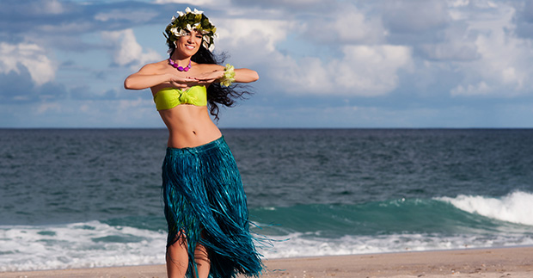

Slide 13
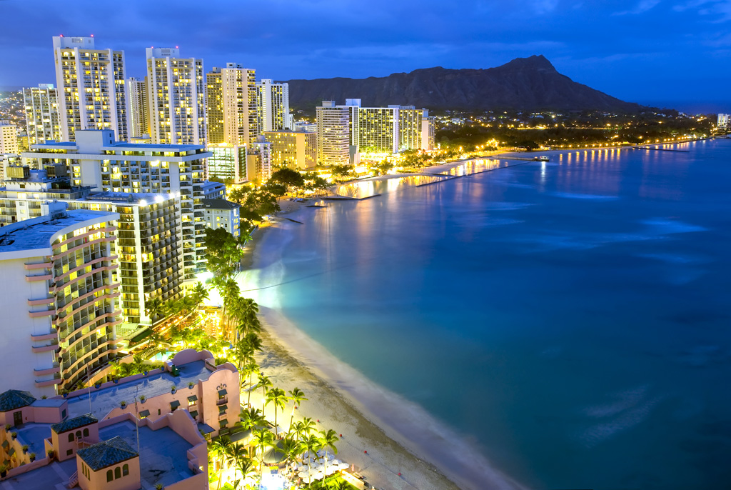
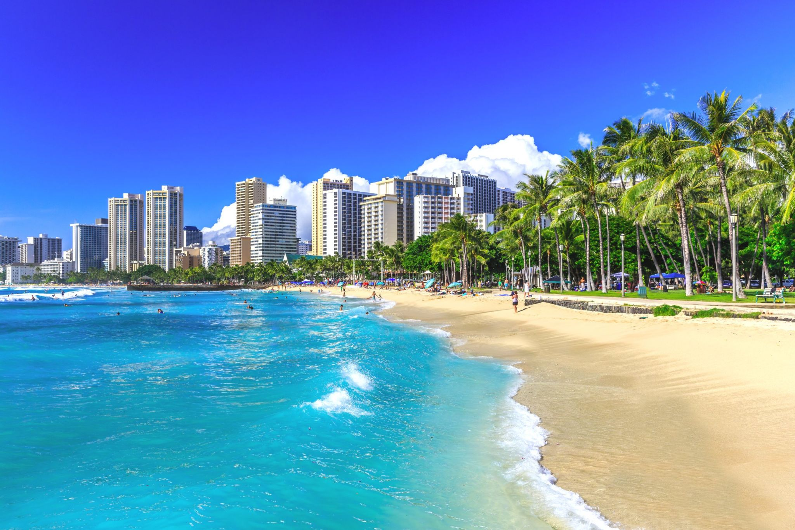
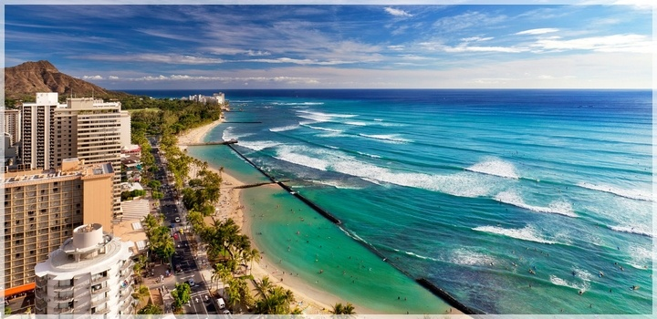
Pláž WAIKIKI ☺

Slide 14



